Slide 1
Реалізація проєктів відновлення: проблеми і можливості
Новобілоуська сільська територіальна громада Чернігівського району Чернігівської області
2024

Slide 2
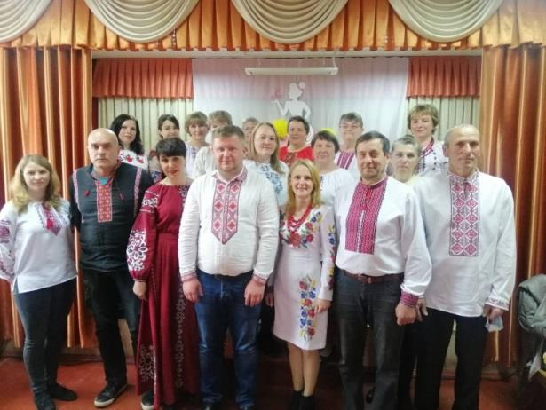
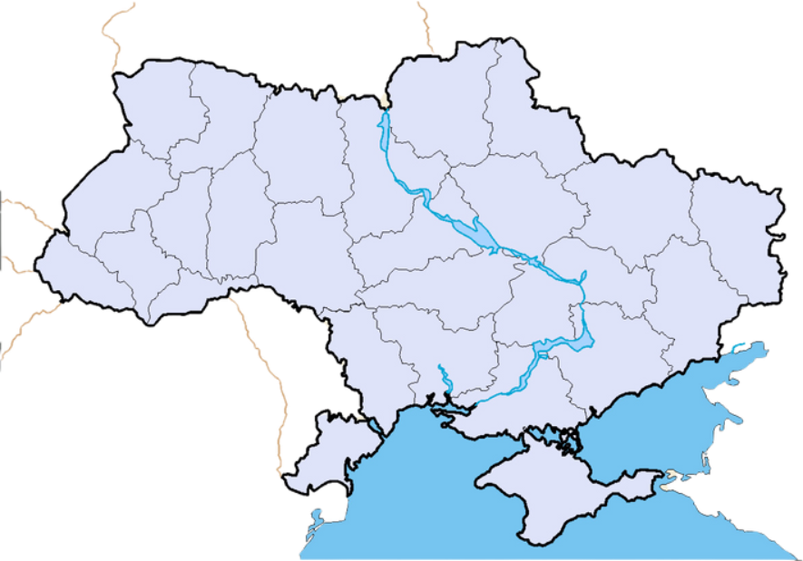
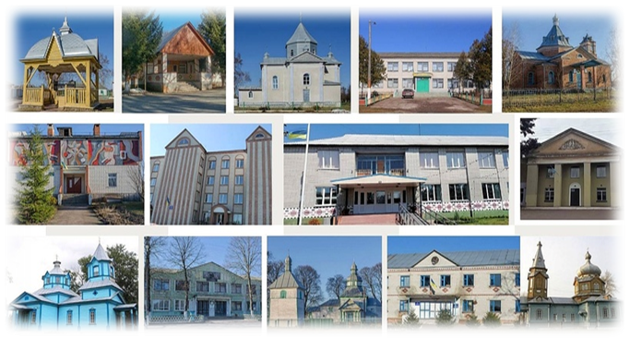
ЗАГАЛЬНА ІНФОРМАЦІЯ
Новобілоуська територіальна громада створена 17 липня 2019 року
Адміністративний центр: с. Новий Білоус, вул. Свиридовського, 54
Загальна площа території: 37,7 ти. га
Населення: станом на 01.01.2023 року складало 12095 мешканців
В результаті децентралізації в громаду об’єдналось 10 колишніх сільських рад Чернігівського району, до яких входило 22 населенні пункти

Slide 3
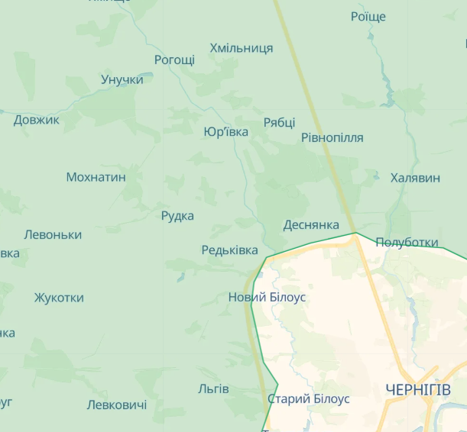
НАСЛІДКИ ОКУПАЦІЇ ТА РУЙНАЦІЇ ПО ГРОМАДІ
►Початок окупації громади відбувся вже в перший день вторгнення російської федерації – 24 лютого 2022 року, коли о 13:30 по місцевому часу відбувся перший обстріл з боку окупаційних військ росії села Рівнопілля Новобілоуської територіальної громади
►03 березня 2022 року відбулась повна окупація населених пунктів Новобілоуської громади
►01-02 квітня 2022 року через територію Новобілоуської територіальної громади регулярними частинами російської федерації було виведено близько 2000 одиниць броне- та військової техніки, яка брала участь у наступі на Чернігів та Київ
►за період окупації загинуло 42 цивільні людини-жителі громади
►195 жителів громади залишилась без житла
Найбільш запеклі бої на території громади між регулярними частинами російської федерації та підрозділами Збройних Сил України проходили в районі села Рівнопілля та військового летовища «Півці» в районі села Полуботки

Slide 4
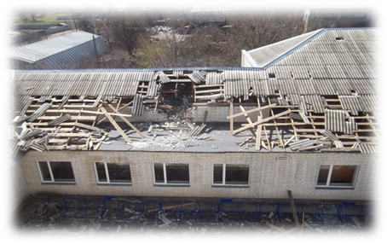
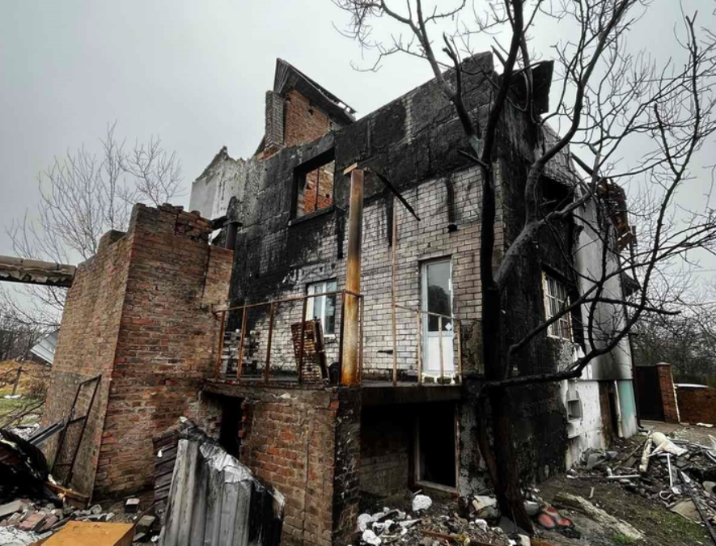
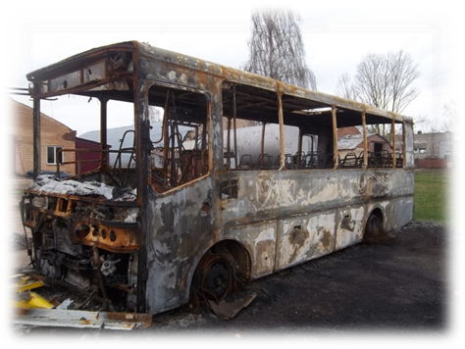
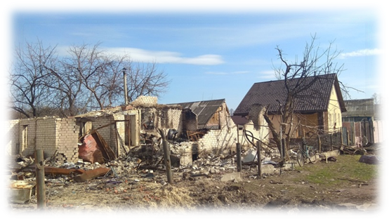
НАСЛІДКИ ОКУПАЦІЇ ТА РУЙНАЦІЇ ПО ГРОМАДІ
Пошкоджено:
► 655 одиниць будівель житлового фонду (в т. ч. 2 багатоквартирні житлові будинки), із яких 65 об’єктів зруйновано повністю
► 7 будівель суб’єктів господарювання, з яких 1 зруйновано повністю
► 28 об’єктів електричних мереж
► 5 мостів
► 5 закладів освіти
► 4 заклади охорони здоров’я
► 5 закладів культури
► 1 адміністративна будівля старостату
►знищено новий шкільний автобус, закуплений за кошти громади у 2021 році та 2 шкільні автобуси пошкоджено внаслідок мінометного обстрілу

Slide 5
ВІДНОВЛЕННЯ, РОЗВИТОК, БЕЗПЕКА - стратегічна візія та актуальне гасло життя громади в сучасних умовах
Програма обстеження будівель та споруд, пошкоджених та знищених в наслідок бойових дій
З метою забезпечення відновлення об’єктів нерухомого майна громадян, пошкоджених та знищених внаслідок бойових дій, терористичних актів, диверсій, спричинених збройною агресією російської федерації, Новобілоуською сільською радою у 2023 році було прийнято відповідну Програму обстеження будівель та споруд для організації надання компенсації, з використанням електронної публічної послуги “єВідновлення”, що дає можливість формування експертних звітів за результатами обстеження технічного стану об’єктів нерухомого майна.
Це дало можливість отримати компенсації за пошкоджене майно по 182 домогосподарствах на загальну суму 24,6 млн. грн., та отримати компенсації за знищене майно по 36 домогосподарствах на придбання житла з використанням житлового сертифікату на загальну суму 71,6 млн.грн

Slide 6
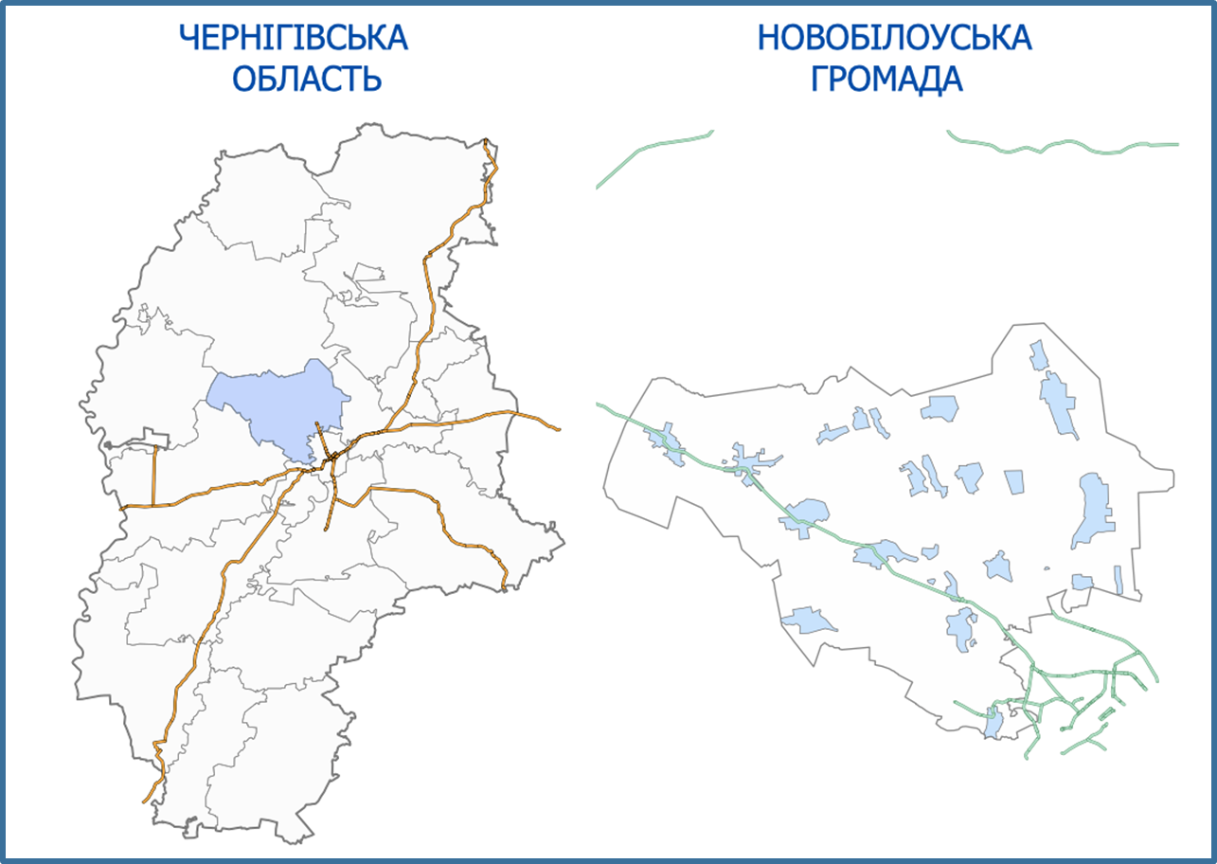
ВІДНОВЛЕННЯ, РОЗВИТОК, БЕЗПЕКА - стратегічна візія та актуальне гасло життя громади в сучасних умовах
Стратегування відновлення та розвитку в громаді
1. 12 липня 2024 року Новобілоуська сільська рада затвердила Програму комплексного відновлення Новобілоуської сільської територіальної громади Чернігівського району Чернігівської області.
Робота по розробленню Програми проводилася за підтримки компанії Egis в Україні, із залученням фахівців Агенції геопросторових рішень ТОВ «АГЕОРА» та за сприяння Чернігівської обласної військової адміністрації. У часовому вимірі це зайняло більше 10 місяців, починаючи з 18 вересня 2023 року
2. 18 жовтня 2024 року Новобілоуська сільська рада затвердила План відновлення та розвитку Новобілоуської сільської територіальної громади на період до 2027 року. Робота по розробленню Плану проводилася за підтримки Міжнародного фонду відродження та громадської організації «Доброчин»
3. Наразі розпочата робота по розробленню Стратегії розвитку громади за підтримки Французської агенції
«Expertise France»

Slide 7
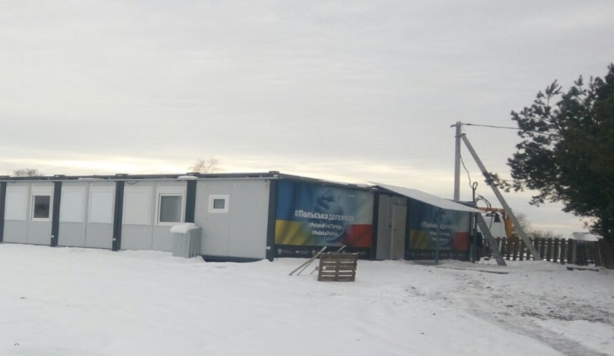
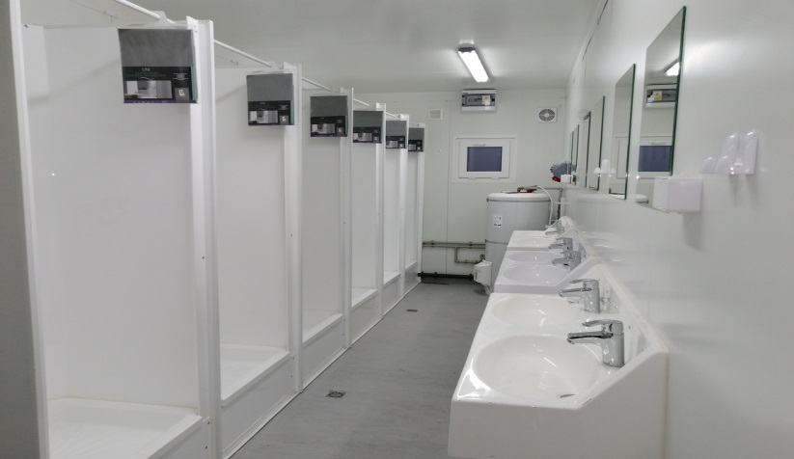
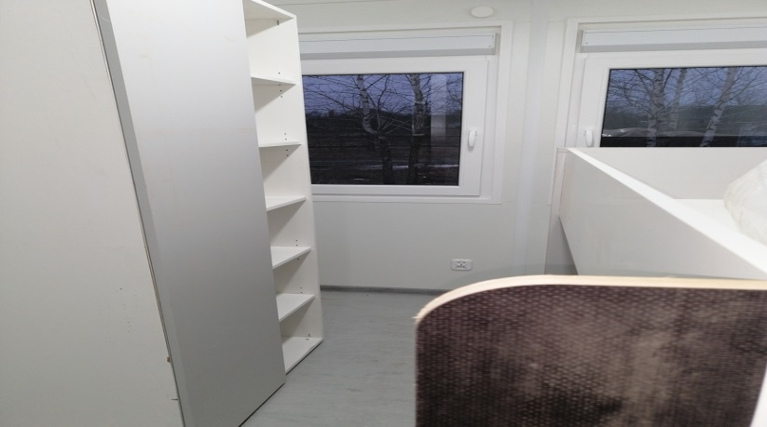
ВІДНОВЛЕННЯ, РОЗВИТОК, БЕЗПЕКА - стратегічна візія та актуальне гасло життя громади в сучасних умовах
У співпраці з польськими партнерами побудовано два модульних містечка для тимчасового проживання внутрішньо переміщених та евакуйованих осіб у селах СТАРИЙ БІЛОУС та РІВНОПІЛЛЯ (окремі модульні споруди), які розраховані на проживання 176 осіб.
Модульні споруди забезпечені холодильниками, пральними машинами, електроплитами, генераторами з автоматичним включенням електроенергії та відповідним запасом паливно-мастильних матеріалів.
Кімнати укомплектовані меблями, матрацами. Підведені комунікації водопостачання, водовідведення та електропостачання.

Slide 8
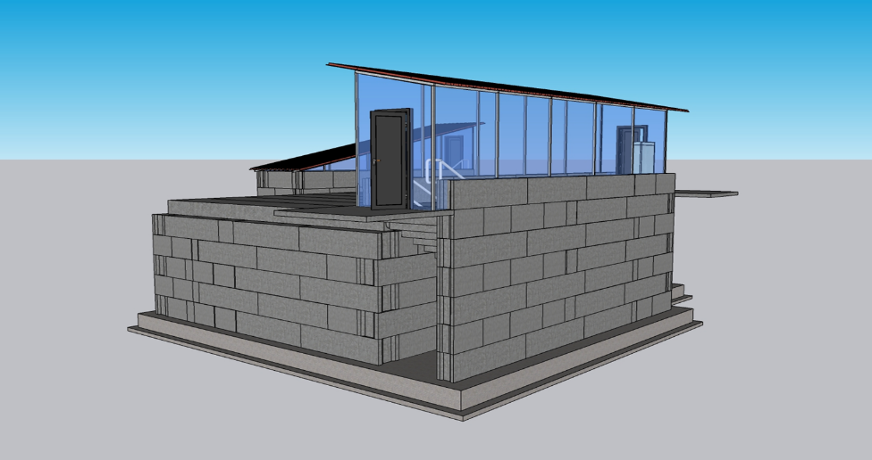
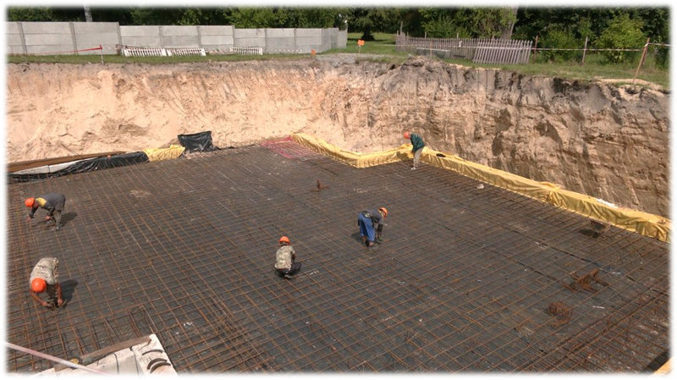
ВІДНОВЛЕННЯ, РОЗВИТОК, БЕЗПЕКА - стратегічна візія та актуальне гасло життя громади в сучасних умовах
Створено умови для забезпечення доступу до освітніх послуг шляхом нового будівництва двох укриттів подвійного призначення (з протирадіаційними властивостями) за рахунок власних коштів та державної субвенції, робочою площею 213 кв. м.
Такі укриття можуть використовуватися і для укриття цивільного населення громади.

Slide 9
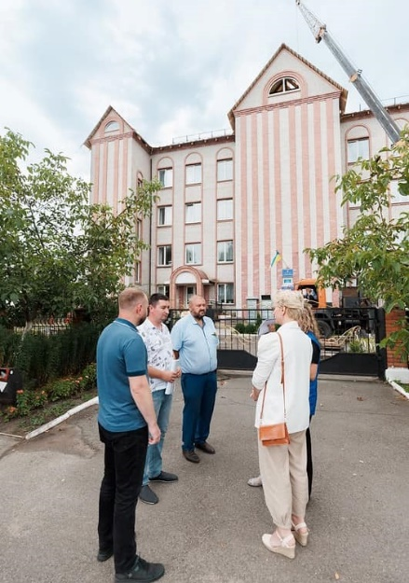
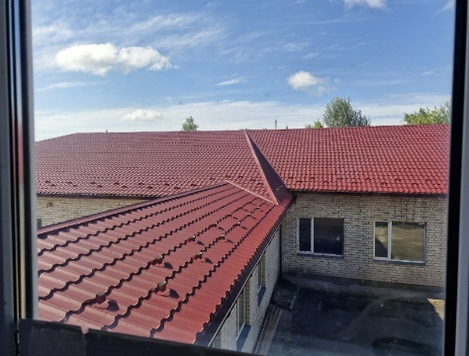
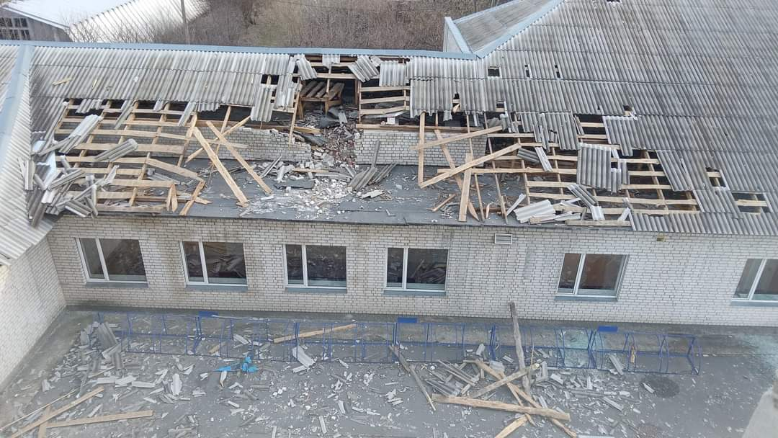
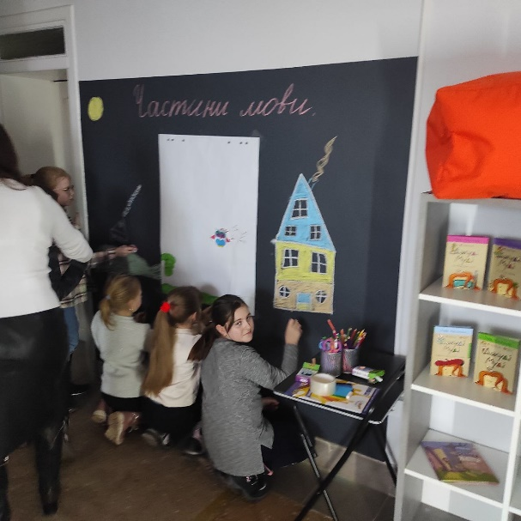
ВІДНОВЛЕННЯ, РОЗВИТОК, БЕЗПЕКА - стратегічна візія та актуальне гасло життя громади в сучасних умовах
Допомога Латвійської республіки
Капітальний ремонт пошкодженої покрівлі Старобілоуського ліцею в наслідок обстрілів військовими формуваннями російської федерації під час окупації громади.

Slide 10
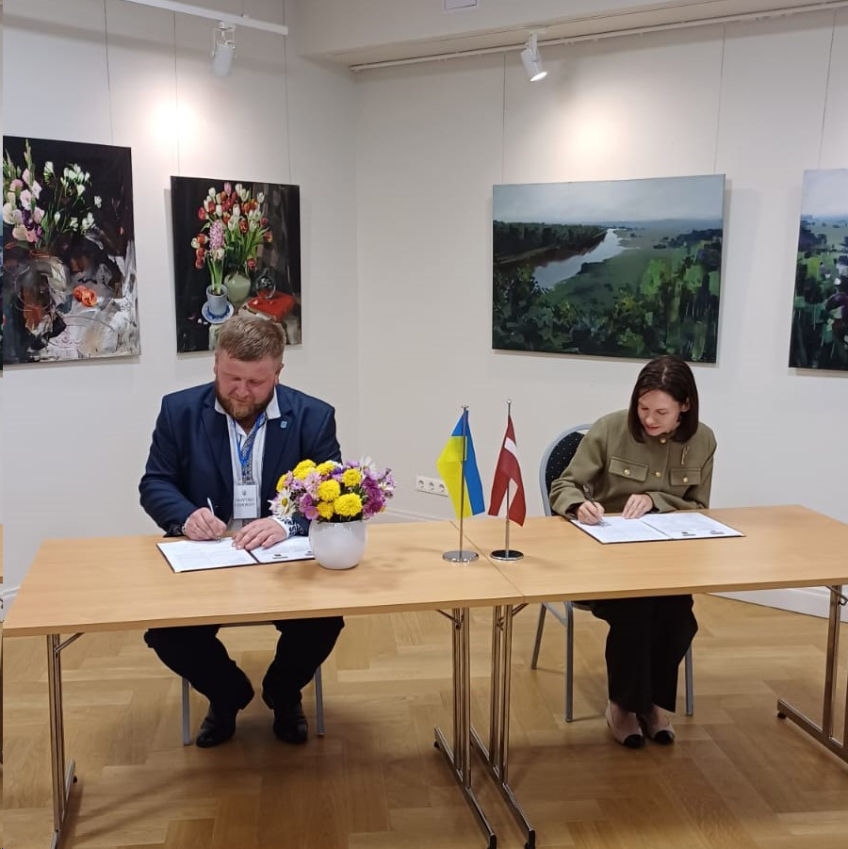
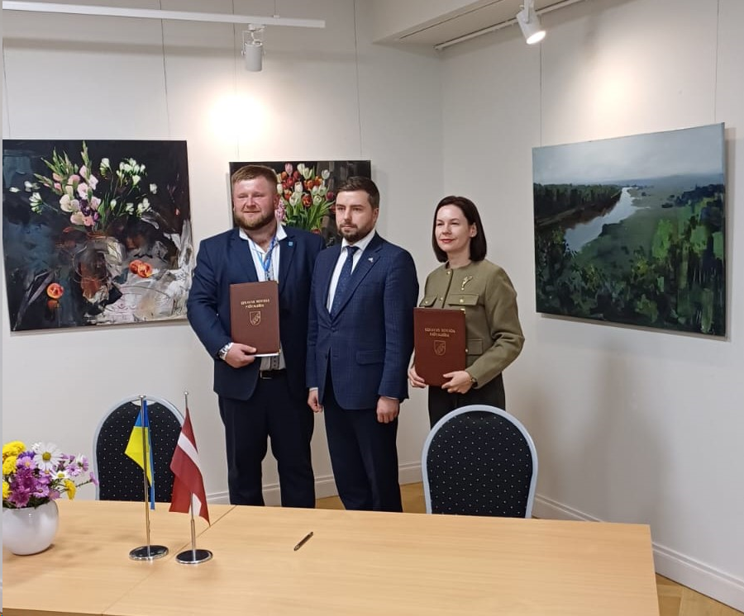
ВІДНОВЛЕННЯ, РОЗВИТОК, БЕЗПЕКА - стратегічна візія та актуальне гасло життя громади в сучасних умовах
Проєкт «Мости довіри» Ради європейських муніципалітетів і регіонів (CEMR)
Меморандум про співпрацю підписано 26 вересня 2024 року головою ради Кекавського муніципалітету Вікторія Байре та Новобілоуським сільським головою Дмитром Федоровим, у церемонії підписання якого взяв участь Анатолій Куцевол, Посол України в Латвійській Республіці
Започаткуванню Партнерства сприяли Асоціація міст України, Рада європейських муніципалітетів та регіонів (CEMR), Латвійська асоціація місцевих і регіональних влад (LALRG) за сприяння Програми «U-LEAD з Європою»

Slide 11
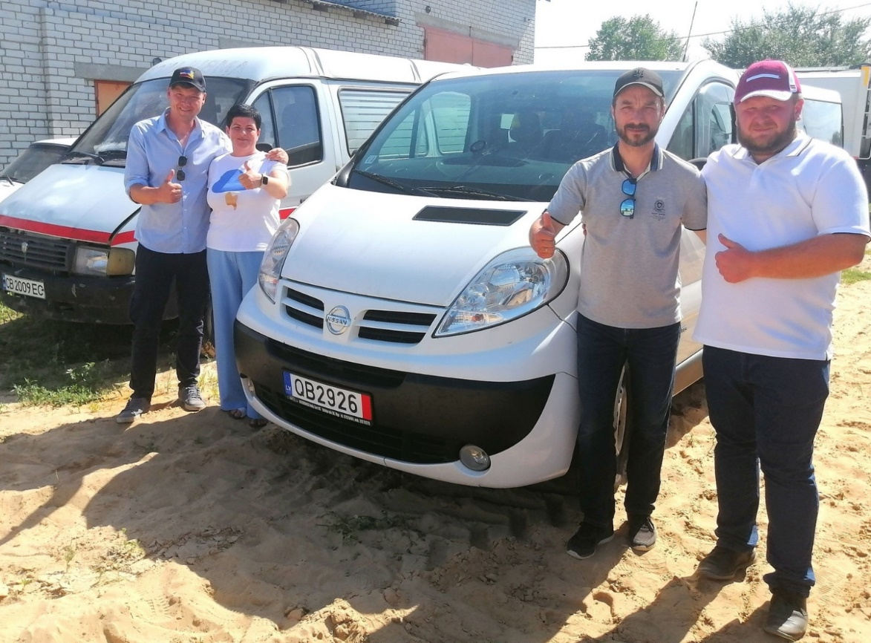
ВІДНОВЛЕННЯ, РОЗВИТОК, БЕЗПЕКА - стратегічна візія та актуальне гасло життя громади в сучасних умовах
Допомога муніципалітету Кекава
За рішенням ради Кекавського повіту комунальне підприємство «Редьківське» отримало сучасний якісний транспортний засіб, який поліпшить роботу нашої громади, підвищить мобільність, покращить надання послуг і забезпечить більш ефективне обслуговування її мешканців.
Новобілоуська сільська територіальна громада щиро дякує своїм благодійникам за підтримку та вагому допомогу громаді.

Slide 12
ВІДНОВЛЕННЯ, РОЗВИТОК, БЕЗПЕКА - стратегічна візія та актуальне гасло життя громади в сучасних умовах
Міжнародна підтримка для відновлення, відбудови, модернізації України – це можливості для громад
Підготовлено спільно з експертами Асоціації міст України Проєкт «НОВИЙ БІЛОУС 2.0: освітня реновація»
Проєкт планується реалізувати в рамках підписаного меморандуму між Новобілоуською сільською радою та Муніципалітетом Кекава, Латвія щодо забезпечення довгострокової співпраці в сфері розвитку освіти
Мета проєкту: підвищення якості надання освітніх послуг та створення безпечних і комфортних умов перебування здобувачів освіти та працівників в навчальних закладах громад
Тому необхідно передбачити ресурси для проєктів міжнародного співробітництва територіальних громад

Slide 13
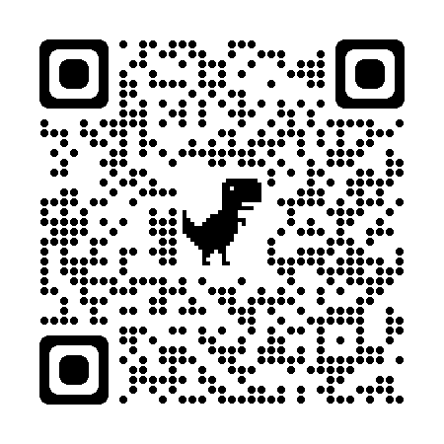
Відновлення,
розвиток, безпека!
Дякую за увагу!
Федоров Дмитро Олександрович – голова Новобілоуської сільської територіальної громади
тел: +380932050630
Е-mail: novobilouska_sr@ukr.net
Веб-сайт: https://novobilouska-gromada.gov.ua/
Сторінка у ФБ: https://www.facebook.com/profile.php?id=100084807660557

